Slide 1
МЕТОДИЧЕСКАЯ РАЗРАБОТКА УРОКА ТЕХНОЛОГИИ
В РАМКАХ СИСТЕМНО-ДЕЯТЕЛЬНОСТНОГО ПОДХОДА
Технология создания изделий
из тонколистового металла
6 класс
Составил: Станкевский Николай Михайлович, учитель технологии МБОУ СОШ №7 г. Сургута

Slide 2
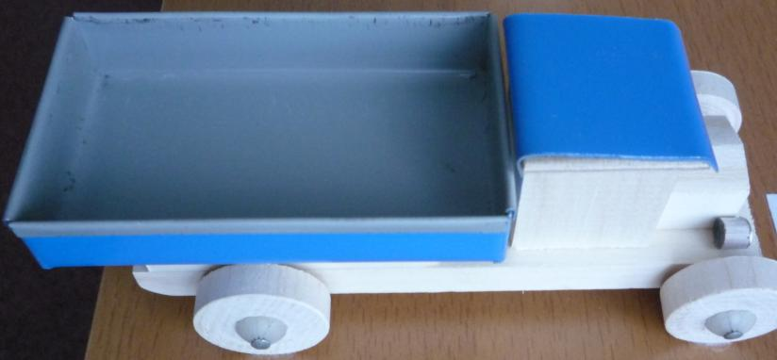
Раздел: ПРОЕКТИРОВАНИЕ И ИЗГОТОВЛЕНИЕ ИЗДЕЛИЙ
Изготовление детской игрушки – автомобиль

Slide 3
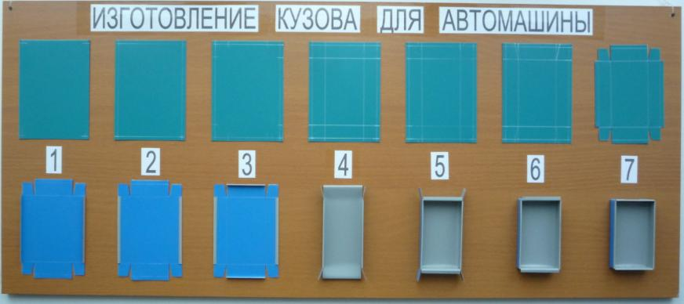
ТЕМА ЗАНЯТИЯ
Изготовление кузова для автомобиля из тонколистового металла (ТЛМ)

Slide 4
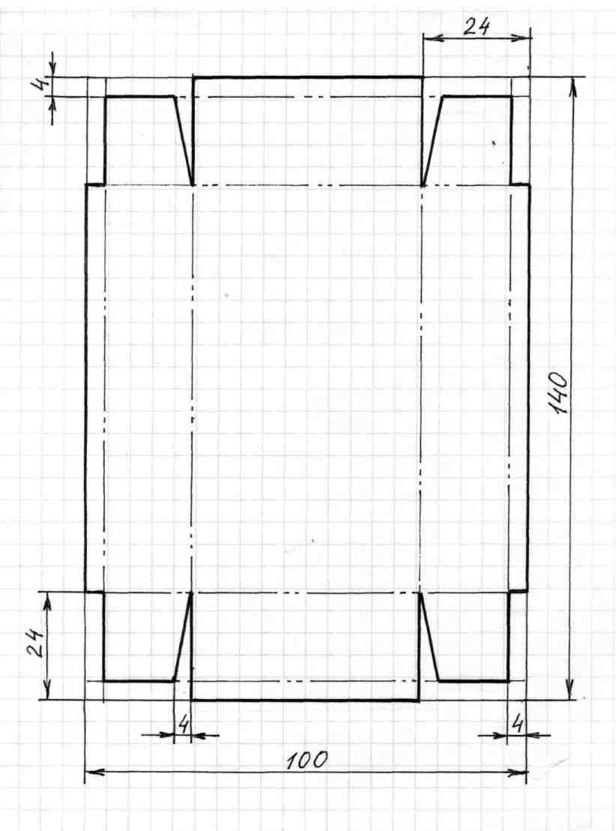

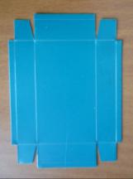
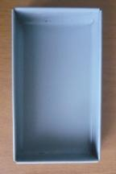
Тип урока: комбинированный,
(«открытие нового знания», практическое закрепление знаний и способов действий с использованием обучающих стендов).
Форма урока: урок – практикум, 2 часа.
Ожидаемый результат урока:
Алгоритм деятельности обучающихся
по изготовлению кузова автомобиля.

Slide 5
МЕСТО ЗАНЯТИЯ В УЧЕБНОМ ПРОЦЕССЕ
Раздел программы: «Проектирование и изготовление изделий. Технология создания изделий из конструкционных материалов».
Предыдущая тема занятия: «Выбор модели проектного изделия. Выполнение чертежа развертки и макетирование кузова для автомобиля».

Slide 6
ЦЕЛИ УРОКА
Дидактическая цель: изготовить кузов для детской игрушки – автомобиль.
Деятельностная цель:
формирование способности учащихся выполнять разметку заготовок из тонколистового металла новым способом – с помощью штангенциркуля;
формирование контрольно-оценочной деятельности у учащихся посредством применения обучающих стендов по изготовлению кузова автомобиля из ТЛМ.
Образовательная цель:
совершенствование способов разметки заготовок из тонколистового металла посредством применения штангенциркуля;
совершенствование умения применять обучающие стенды для самоконтроля на промежуточных этапах работы, которые отображают целостный технологический процесс по изготовлению кузова автомобиля из ТЛМ.

Slide 7
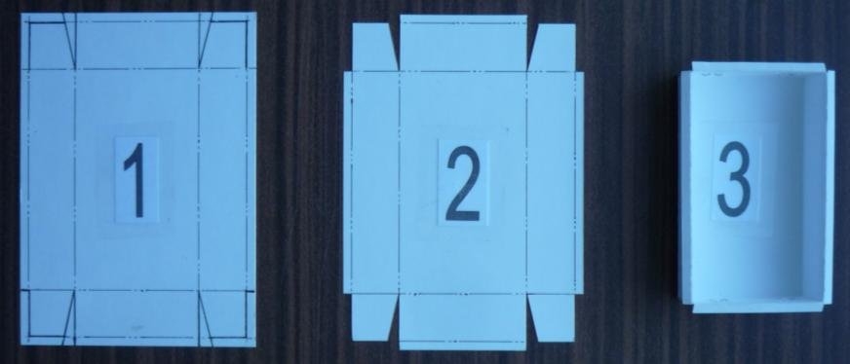
АКТУАЛИЗАЦИЯ ЗНАНИЙ
Сопоставление выполненного домашнего задания с эталоном (макет кузова)

Slide 8
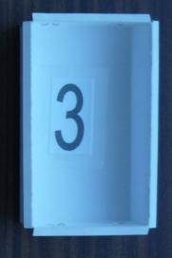
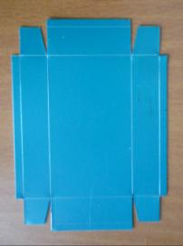
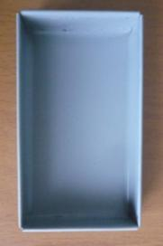
ПОСТАНОВКА УЧЕБНОЙ ЗАДАЧИ
Формирование целостного представления по выполнению поставленной задачи
Чертеж Макет Развертка Изделие

Slide 9
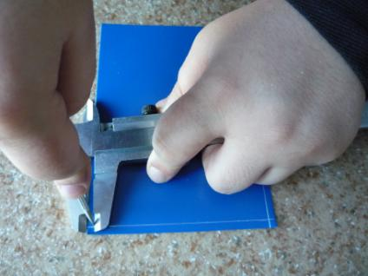
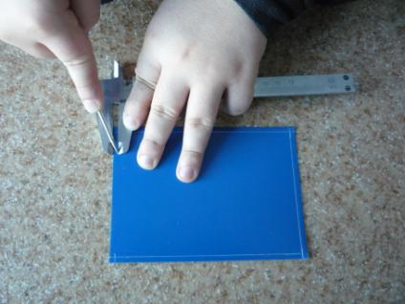
«ОТКРЫТИЕ НОВОГО ЗНАНИЯ»
Освоение новых способов разметки
ТЛМ с помощью штангенциркуля
Разметка развертки кузова с помощью штангенциркуля

Slide 10
САМОСТОЯТЕЛЬНАЯ РАБОТА
Освоение способов действий по заданному алгоритму

Slide 11
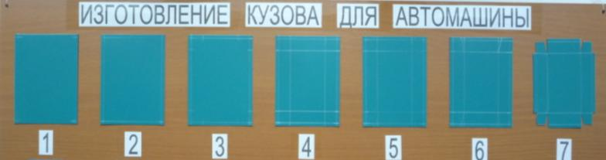
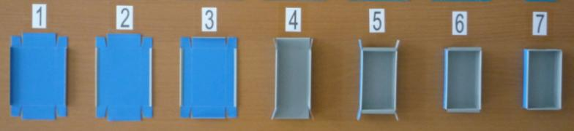
СРАВНИТЕЛЬНЫЙ АНАЛИЗ
Первый этап самоконтроля
Второй этап самоконтроля

Slide 12
РЕФЛЕКСИЯ ДЕЯТЕЛЬНОСТИ
Осознание обучающимися метода собственной познавательной деятельности на основе заданных алгоритмов
Эталон для оценивания выполненной работы в целом

Slide 13
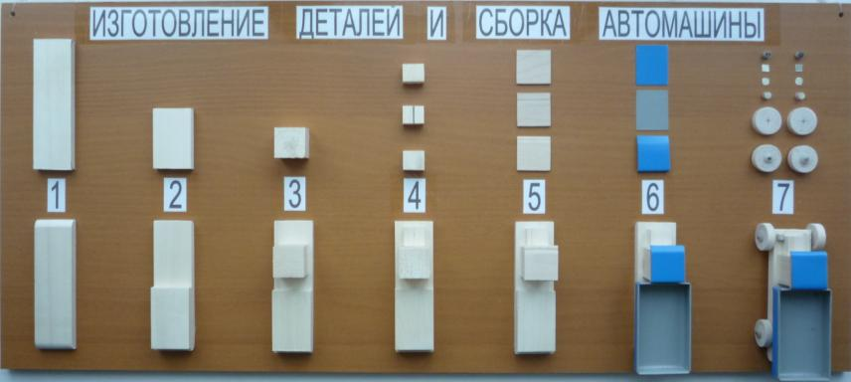
СОДЕРЖАНИЕ ДЕЯТЕЛЬНОСТИ СЛЕДУЮЩЕГО ЗАНЯТИЯ
Изготовление основных деталей шасси автомобиля

